Slide 1
LENFOMA TEDAVİSİ
Öğr.Gör.Uz.Dr.Huriye Şenay Kıızltan
Bezmialem Üniversitesi tıp Fakültesi Radyasyon Onkolojisi Anabilimdalı

Slide 2
Lenfoma
Lenfomalar çok çeşitli alt gruplar halinde incelenir. En sık non-Hodgkin Lenfoma
Daha az olarak Hodgkin lenfomaya rastlanır.
Hastalık, lenfoid dokulardan kaynaklanır.
Sıklıkla lenf ganglionları tutulmakla birlikte orofarenks ve sindirim sistemi gibi visseral organ lenfoid dokularında da görülebilir.
Yıllık insidans 100.000’de 6 oranındadır. Son 20 yıldır bu oranlarda artış kaydedilmiştir.

Slide 3
Hodgkin dışı lenfomalarda ortalama yaş 55
Daha az oranda görülen Hodgkin lenfoması 25 ve 65 yaşta sıktır
Non Hodgkin lenfoma Hodkin lenfomaya göre daha hızlı gidişlidir
Her iki tür de tedaviye hızla cevap verir
Yaşam oranları diğer kanser türlerine göre oldukça yüksektir

Slide 4
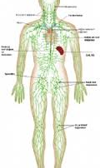

Slide 5
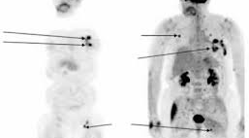

Slide 6
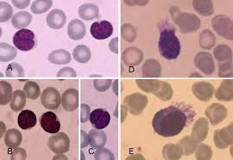

Slide 7
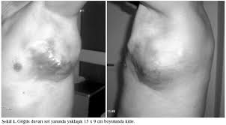

Slide 8
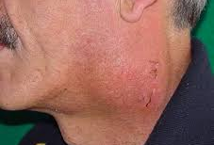

Slide 9
T edaviye cevap vermeyen her adenopati yani lenf bezeleri lenfoma açısından şüphelidir.
Lenfadenopatiye ateş, gece terlemesi, zayıflama, bazen kaşıntı gibi genel bulgular da eşlik edebilir. Eğer bu bulgular varsa tedaviye cevap azalır
Hodgkin hastalığında evre IA da radyoterapi tek başına küratif amaçlı kullanılır
Daha ileri evrelerde kemoterapi ön plandadır

Slide 10
Hodgkinde radyoterapi
Eskiden supradiafragmatik hastalık için Mantle,
infradiafragmatik hastalık için ters Y alanla verilmekteydi. Kemoterapinin yaygınlaşması ile alanlar küçüldü.
Hodgkin dışı lenfomalarda düşük dereceli ve evre I hastalık dışında tek başına radyoterapi kullanımı önerilmez.
Kemoterapi primer tedavidir,
Radyoterapi tutulan alanlarda hastalık kontrolünü arttırmak için önerilir.

Slide 11
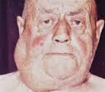

Slide 12
NHL’da RT’nin uygulanma amacı
3 ana başlık altında toplanabilir.
1. Küratif Amaçlı Radyoterapi: NHL’daki RT uygulamaları büyük oranda bu başlık altında toplanır.
Amaç hastalıksız ve genel sağkalıma katkıda bulunmak ve radyoterapi uygulanan hastalığı tamamen ortadan kaldırmaya yöneliktir.

Slide 13
2. Palyatif Amaçlı Radyoterapi:
Buradaki amaç hastalığın hastaya vermiş oluğu çeşitli semptomları ortadan kaldırmak veya azaltmaktır.
Özellikle düşük performans indeksi olan, ileri yaşta, ve yaygın hastalıklı hastalarda yaklaşım palyatiftir.

Slide 14
Profilaktik Amaçlı Radyoterapi:
Buradaki amaç diğer yöntemlerle kontrol sağlanamayan ya da yeterince başarılı olunamayan bölgelerin subklinik hastalığa karşı koruyucu olarak düşük dozda tedavisidir.
Özellikle testis ve santral sinir sistemi (SSS) gibi kemote rapinin etkisinin daha az olduğu bölgelerde koruyucu amaçlı uygulanır.
Paranazal sinüs, testis, meme NHL gibi bazı lokalizasyonlarda ise SSS tutulumu sık olmakta ve bu bölgelerin koruma amaçlı tedavileri gündeme gelmektedir.

Slide 15
NHL’da nodal ve ekstranodal tutulum bölgelerine göre radyoterapi yaklaşımı önemli farklılıklar gösterir.
1. Nodal hastalık: Nodal hastalıkta tutulmuş ya da komşu nodal bölgeleri kapsayan RT alanları kullanılır.
2. Ekstranodal hastalık: NHL çok farklı bölgelerde ekstranodal tutulumlarla karşımı- za çıkar.

Slide 16
Bu bölgeleri gastrointestinal sistem (GIS),
Waldeyer halkası,
paranasal sinüsler,
tükrük bezleri, t
iroid, orbita,
akciğer,
meme,
kemik,
genitoüriner,
santral sinir sistemi (SSS)
cilt olarak sıralayabiliriz.

Slide 17
1) Tutulmuş alan radyoterapi (IFRT- involvedfield radiotherapy) Daha çok lokalize lenfomalarda kullanılan bir tekniktir.
Çok yaygın kullanılmasına rağ- men net bir tanımı yoktur. Her klinikde farklı uygulamalar olabilmektedir.
Nodal bölgelerde genellikle Rye sınıflamasında belirtilen alanlar kullanılır. Hastalık hangi nodal bölgeyi tutuyorsa o bölge lenfatikler alan içine alınır.
Örneğin supraklavikuler bir lenf nodu tutulumunda o taraf boynun tamamı alan içerisine alınır.

Slide 18
Geniş Alan Işınlama (EFRT- extended-field radiotherapy
Bu ışınlama alanında tutulmuş bölge yanı sıra komşu birinci ve ikinci bölge lenfatikler de alan içerisine alınır.
Genel olarak mantle ve ters Y olarak adlandırılan bu alanlar diafragma üst ve altına yöneliktir.
Etkin kemoterapi şemaları nedeniyle artık rutin pratikte pek kullanılmamaktadır.

Slide 19
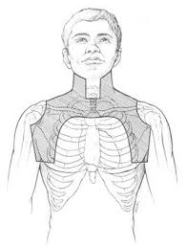

Slide 20
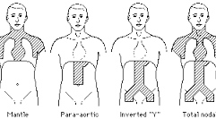

Slide 21
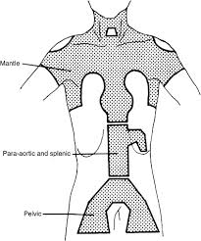

Slide 22
Tüm Vücut Işınlaması (TBI- Total Body Irradiation)
Özellikle düşük gradlı hastalıkta uygulanan bir tedavi yöntemidir.
Genellikle 1.5-4 Gy gibi düşük myeloablatif olmayan dozlarda uygulanır.
Erken evrede IFRT ile birlikte karşılaştırılan bir EORTC çalışması halen hasta alımını sürdürmektedir.
İleri evrede ise uzun yıllardır kullanılmaktadır.
Ayrıca, kemik iliği ya da kök hücre nakli öncesi, yüksek doz tedavi hazırlık rejimi olarak da kullanılır. Genellikle 8-12 Gy gibi myeloablatif dozlar kullanılmaktadır.

Slide 23
Tüm Vücut Derisi Elektron Işınlaması (TSEBTotal Skin Electron Beam Treatment)
Deri NHL’da kullanılan özel bir tekniktir.
Tüm vücudun yüzeyel ışınlama olanağı veren elektron demetleri ile tedavisini içerir.

Slide 24
Genellikle 1.8-2.0 Gy’lik fraksiyonlarla 30–45 Gy arası toplam dozların etkili olduğu görüşü hakimdir.
Kemoterpiye dirençli hastalıkta başarı az olduğu için dozun artırılması önerilirse de güncel tedaviler kemoterapi dozlarının arttırılması şeklindedir.

Slide 25
kemoterapiye tam cevaplı hastalarda (CR) 30 Gy, Kamath (1999)
6 cm’den küçük ve CR olanlarda 30 Gy, Wilder (2001)
3.5 cm den küçük ve CR olan olgularda 30 Gy,
10 cm’den büyük ve CR olanlarda 45 Gy radyoterapi uygulanması gerektiğini belirtmişlerdir.

Slide 26
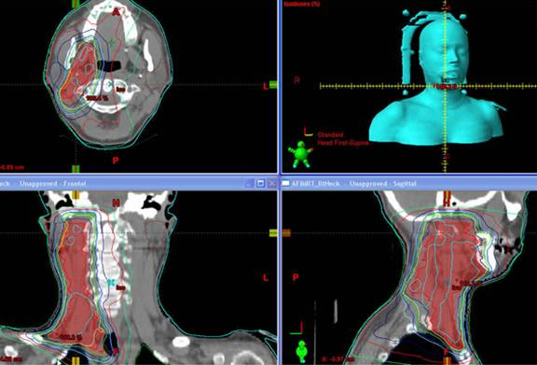

Slide 27
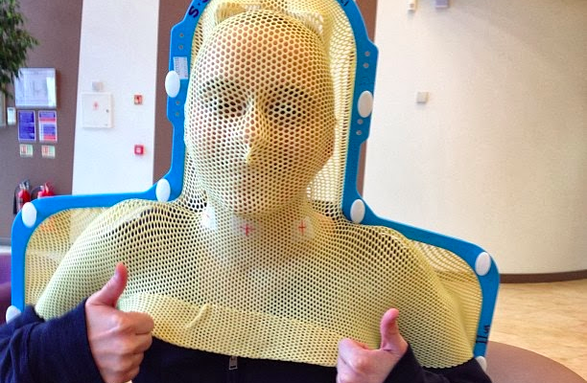

Slide 28
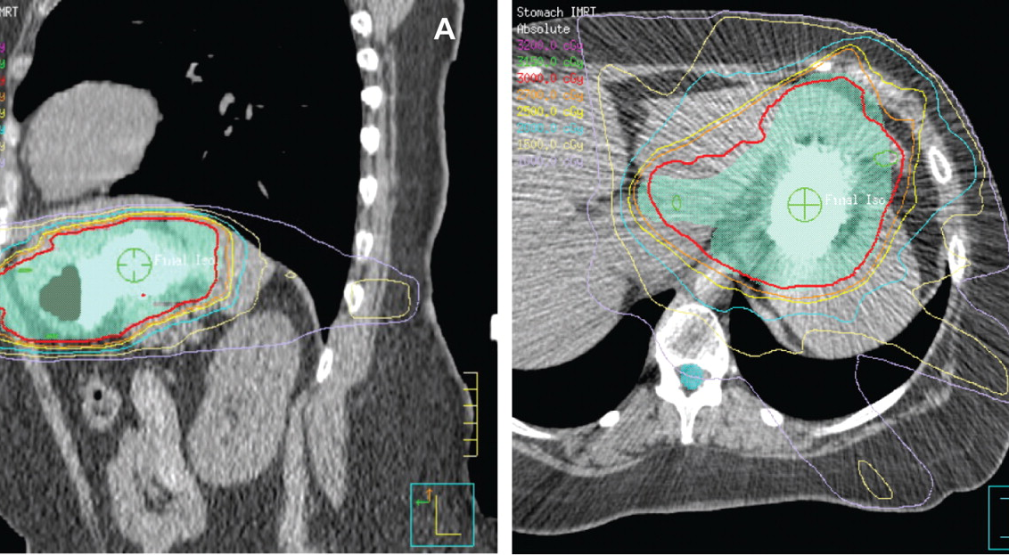

Slide 29
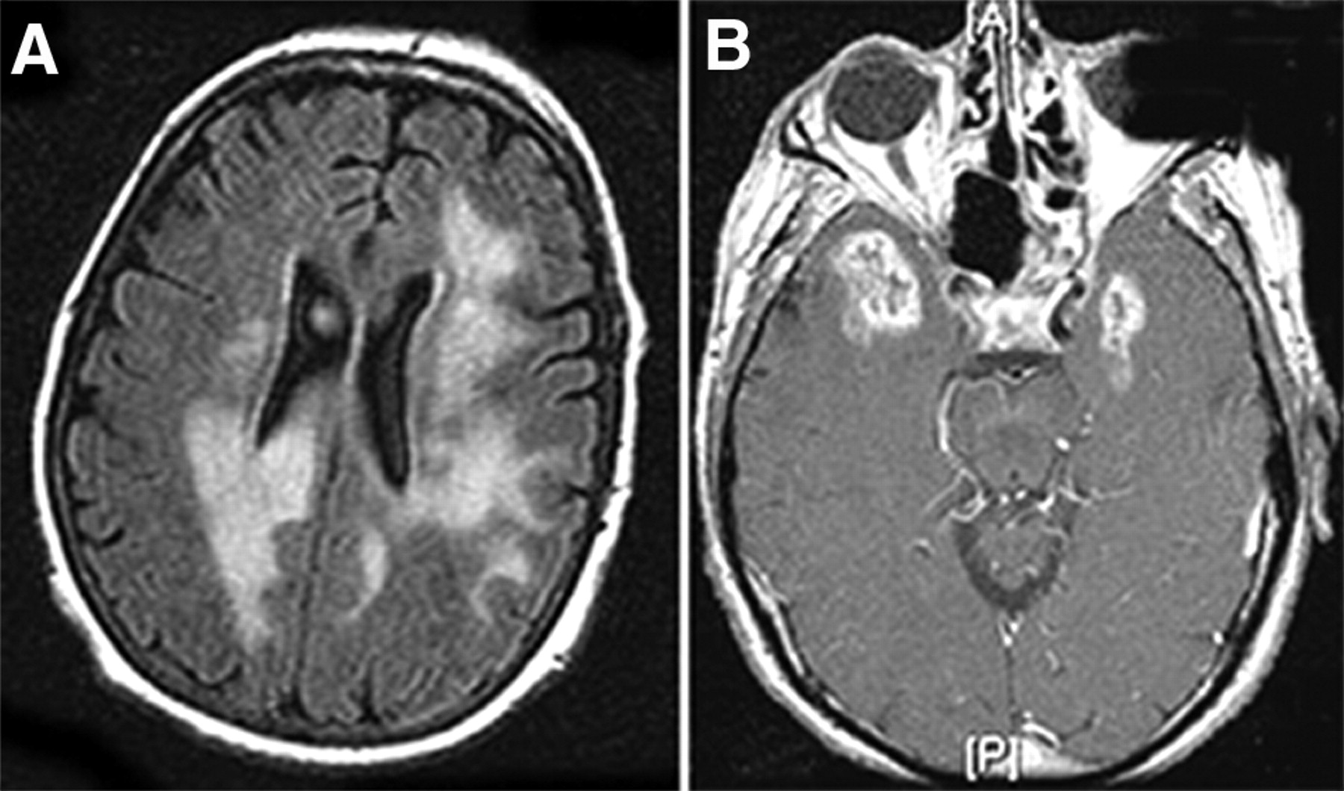

Slide 30
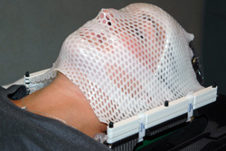

Slide 31
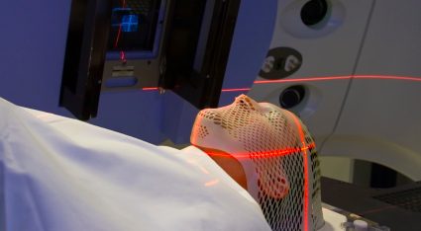

Slide 32
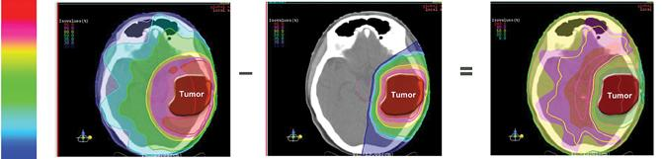
Proton radyoterapisi

Slide 33
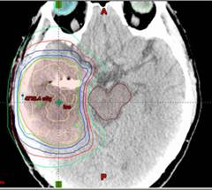

Slide 34
